Slide 1

Візитна картка
Вчителя початкових класів
Солоницівського колегіуму
Дергачівської районної ради
Харківської області
Півненко Галини Василівни

Slide 2
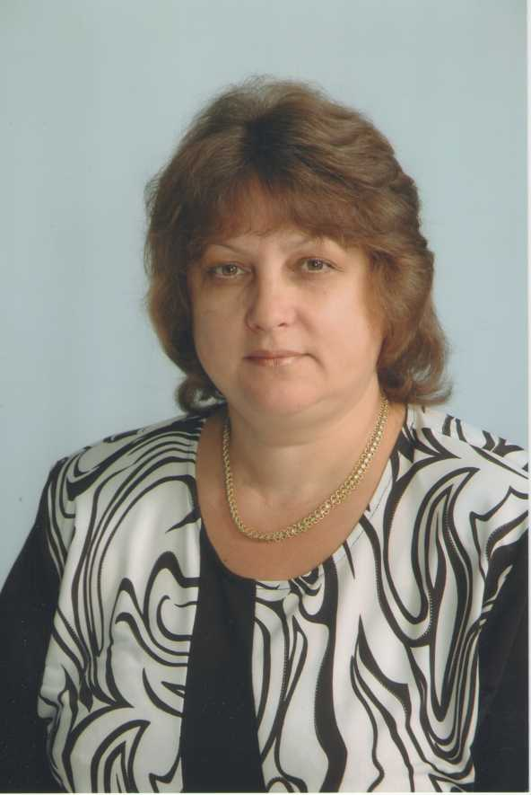
Особисті дані
Освіта – неповна вища, молодший спеціаліст
Спеціальність за дипломом – вчитель початкових класів
Педагогічний стаж - 37 років
Кваліфікаційна категорія - 9 тарифний розряд
Педагогічне звання – “ старший вчитель ”
Курсова підготовка - 2012 рік

Slide 3

Моє кредо
Чудовий вчитель, як і
чудовий музикант – це
той, хто додає до свого
основного репертуару
творчість і натхнення

Slide 4
Принцип гуманізму
Принцип обов’язкового успіху в навчанні
Принцип оптимізму
Мої принципи роботи
Принцип наступності
Принцип активної життєвої позиції

Slide 5
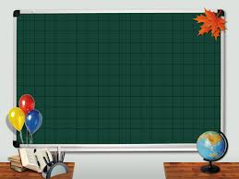
Тема досвіду: “ Впровадження здоров’язберігаючих технологій в освітній простір регіону ”
Мета досвіду: Формування в учнів свідомого ставлення до свого життя і здоров’я; уявлення про здоров’я та його значення для навчання, спілкування, повноцінної праці та відпочинку. Розширення набутих знань про складові здоров’я: фізичне, соціальне, психічне і духовне; збагачення уявлення про чинники, які впливають на стан здоров’я. Розвиток бажання щоденно піклуватися про своє здоров’я і здоров’я оточуючих; виховувати почуття милосердя, гуманного ставлення до людей, які мають проблеми зі здоров’ям.

Slide 6

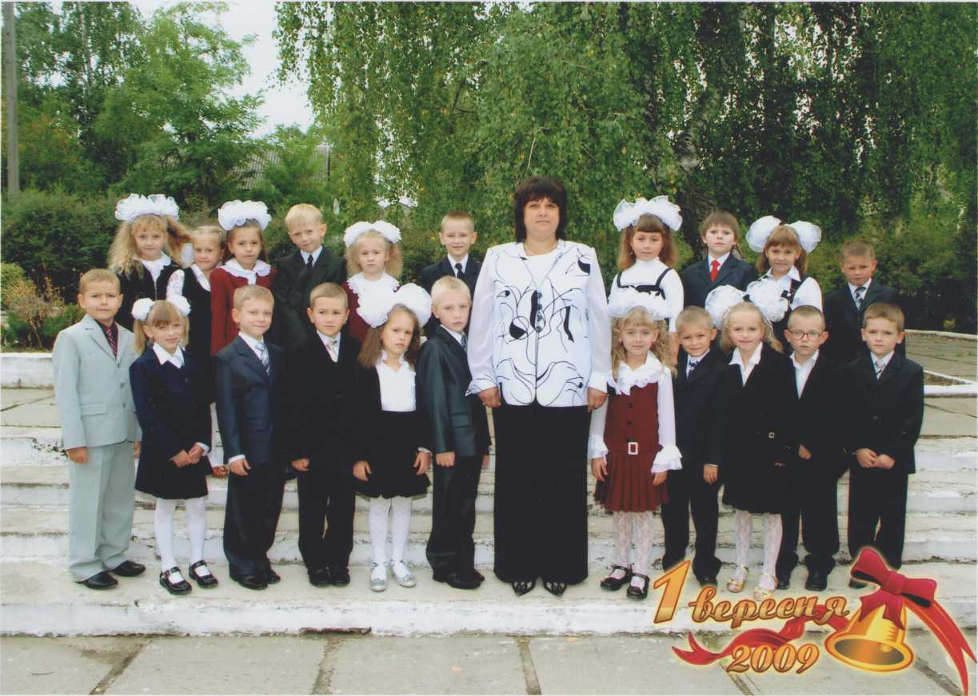
Запам’ятайте, любі діти!
Здоров’я бережіть, доки малі, і мудрими ідіть по цій землі.
Хай кожен з вас запам’ятає, що без здоров’я щастя не буває.
А є здоров’я-буде все, як треба, сміятиметься сонечко із неба.
І дітям світ постелиться під ноги, щоб з радістю пройти усі дороги.

Slide 7



Заслуги вчителя примножуються нагородами його учнів

Slide 8

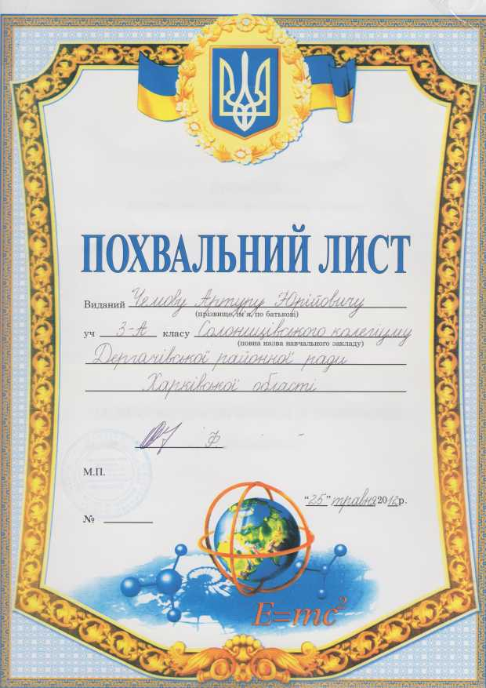
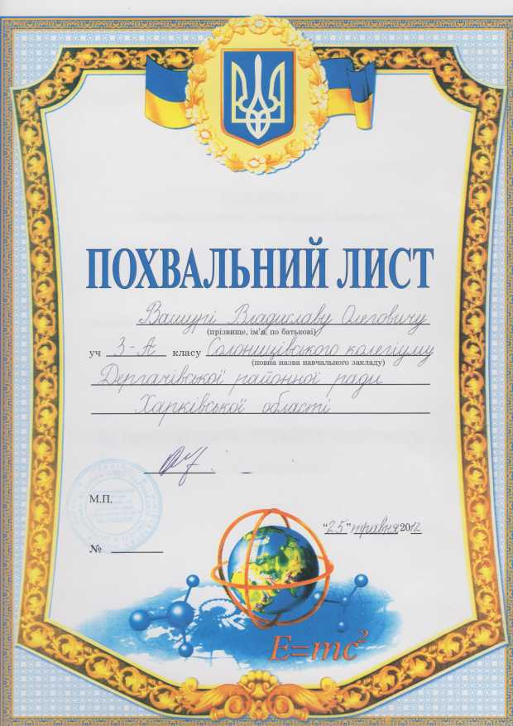
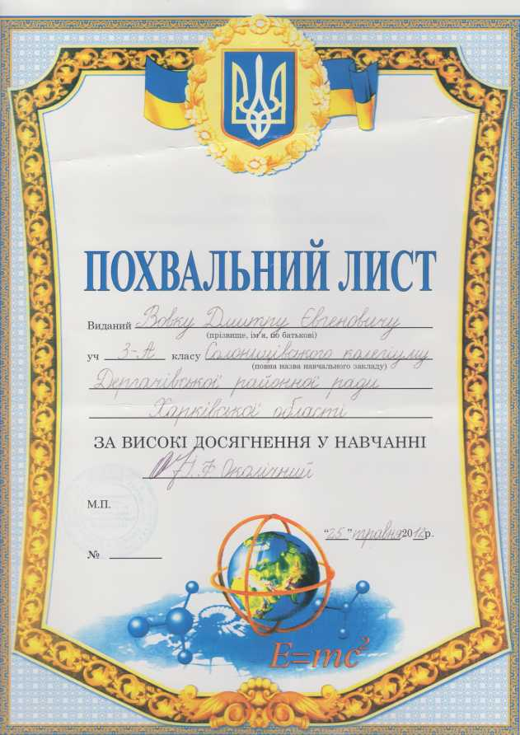
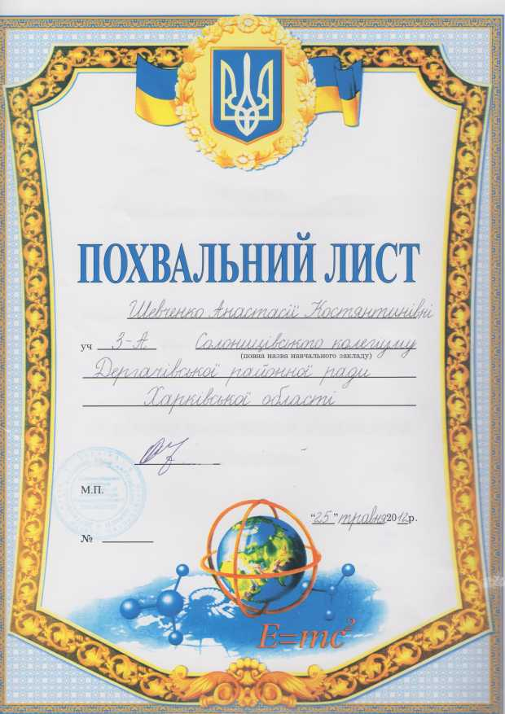

Slide 9
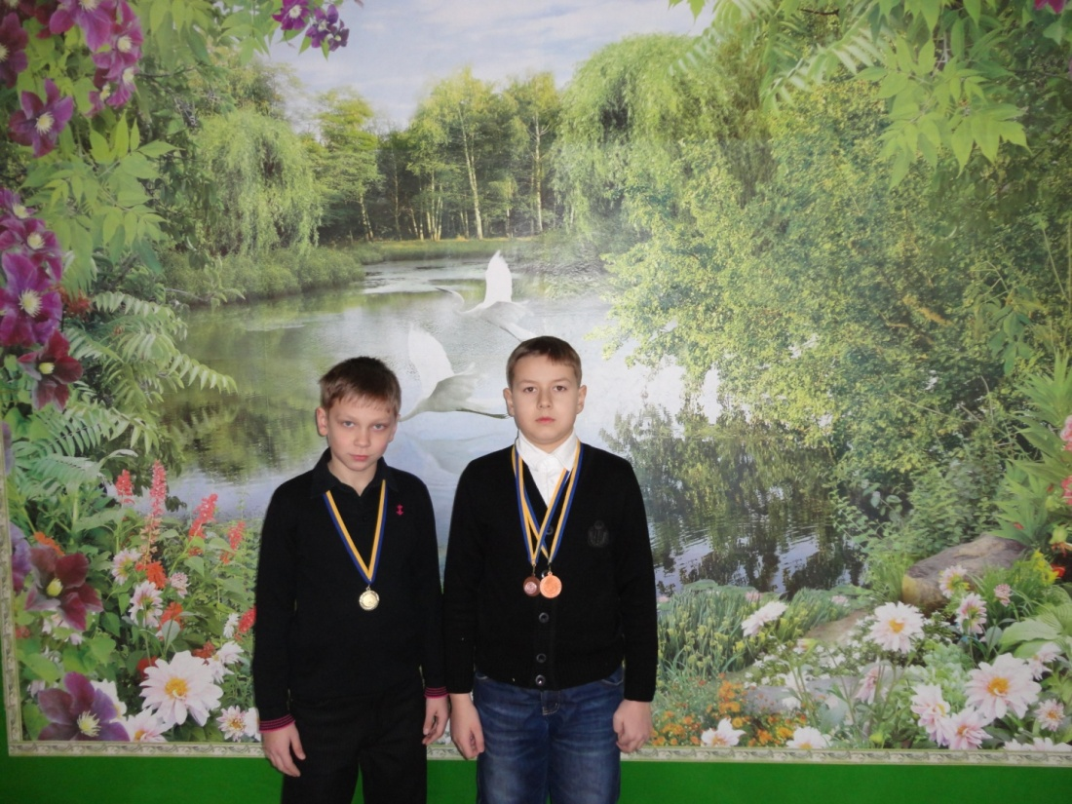
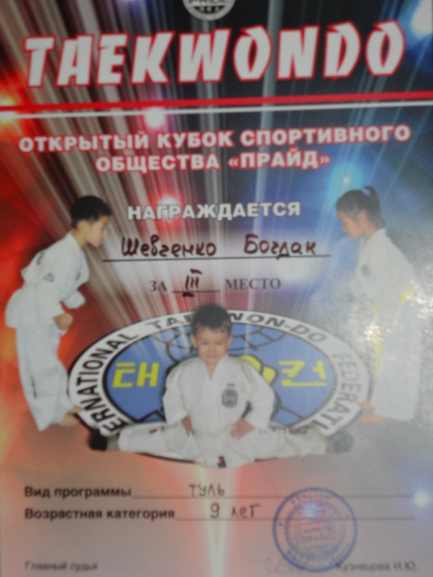
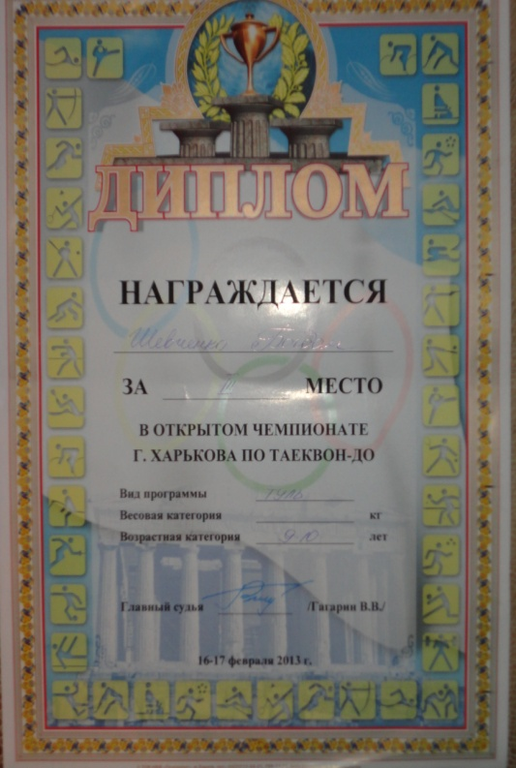
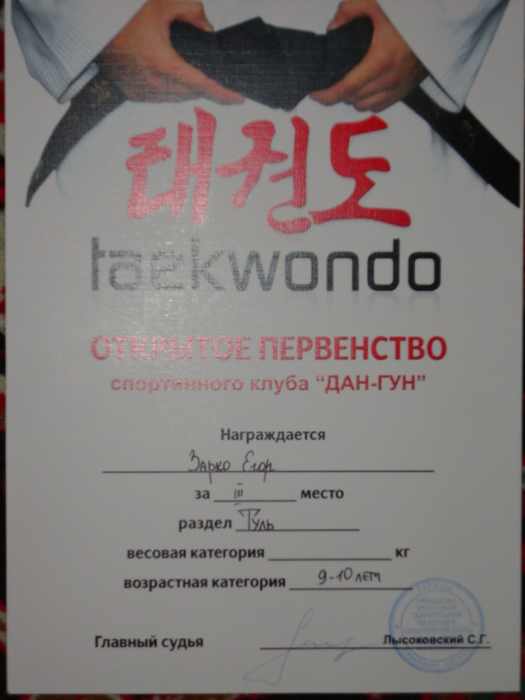
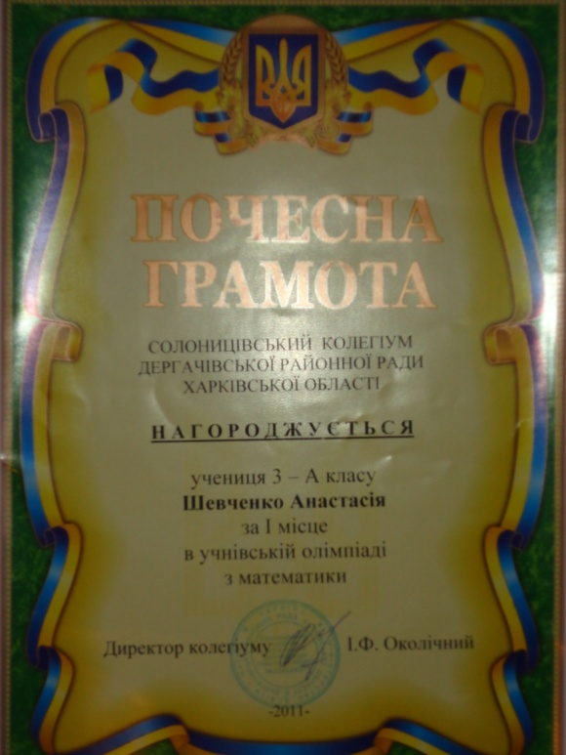
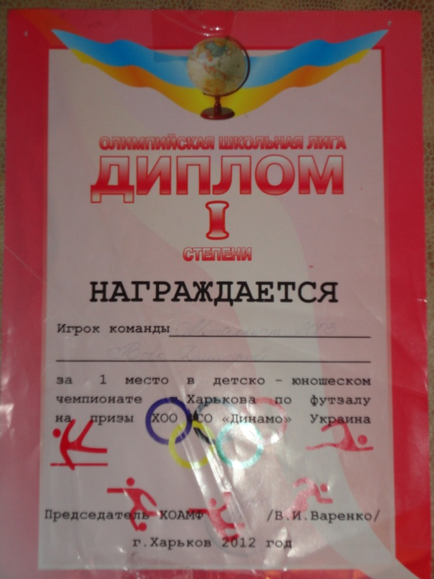

Slide 10
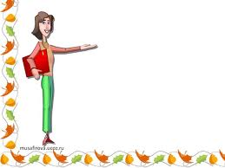
Дякую за увагу!
Бажаю бути здоровими!

